Slide 1
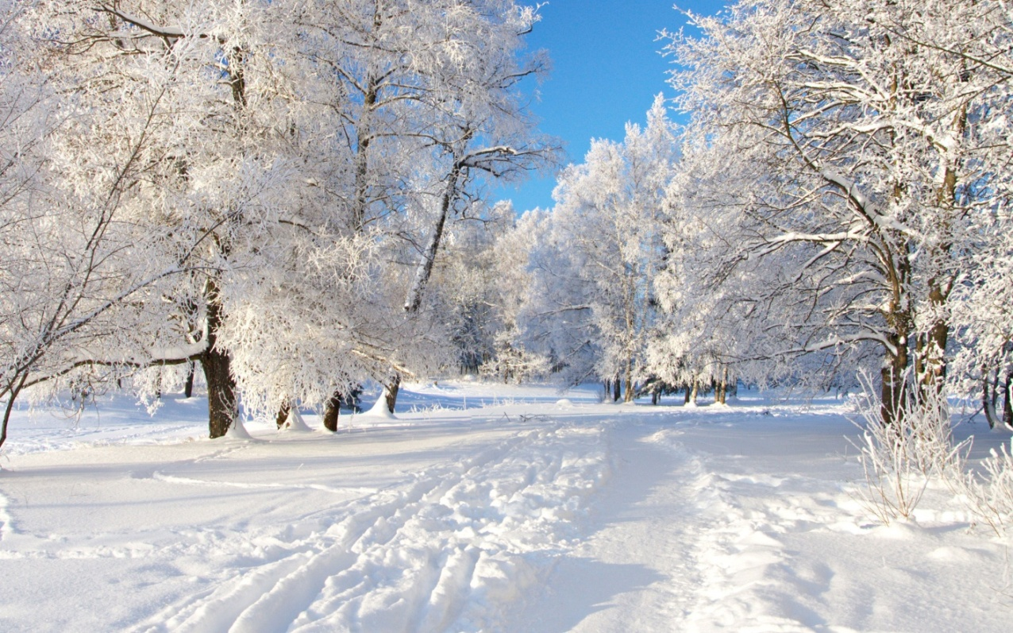
ЗИМА .
А.В. Автор: воспитатель МБДОУ «Детский сад №36 «Ягодка»
Паращенко Е.Л.

Slide 2
Солнце светит, но не греет.

Slide 3
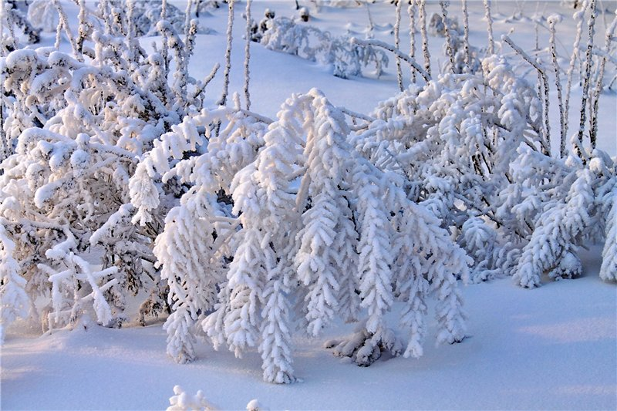
Снег покрыл землю пушистым покрывалом. Деревья и кустарники тоже в снегу.

Slide 4
Лес похож на сказочный терем.

Slide 5
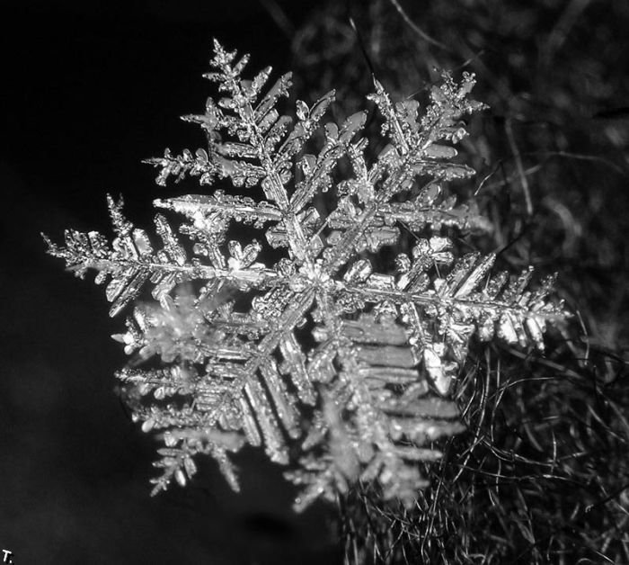
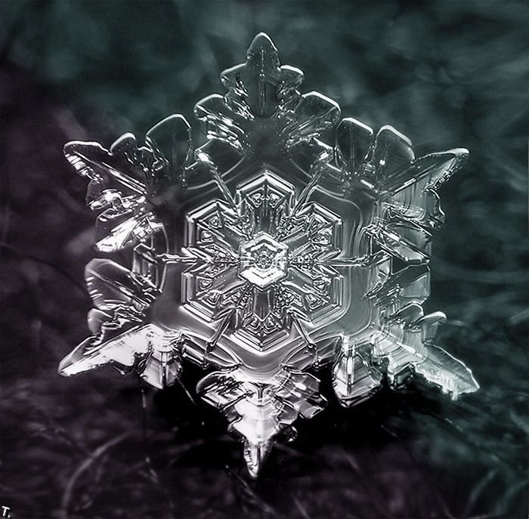
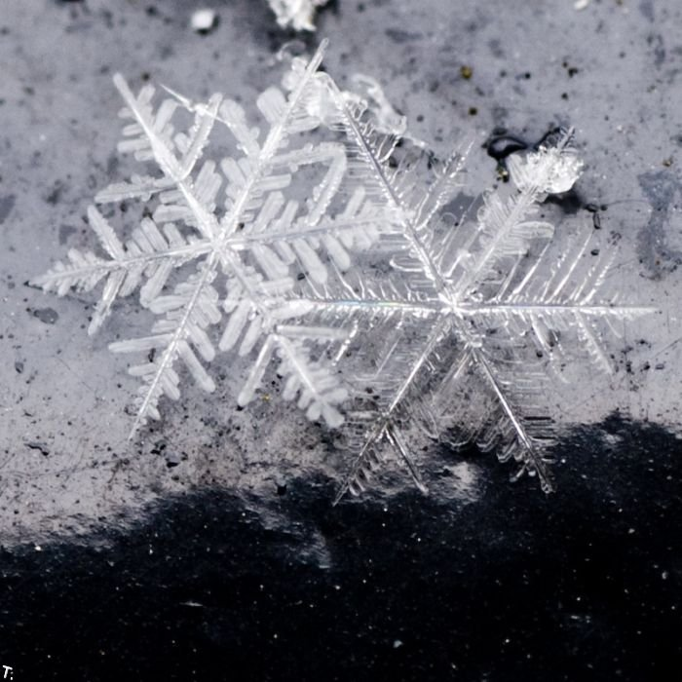
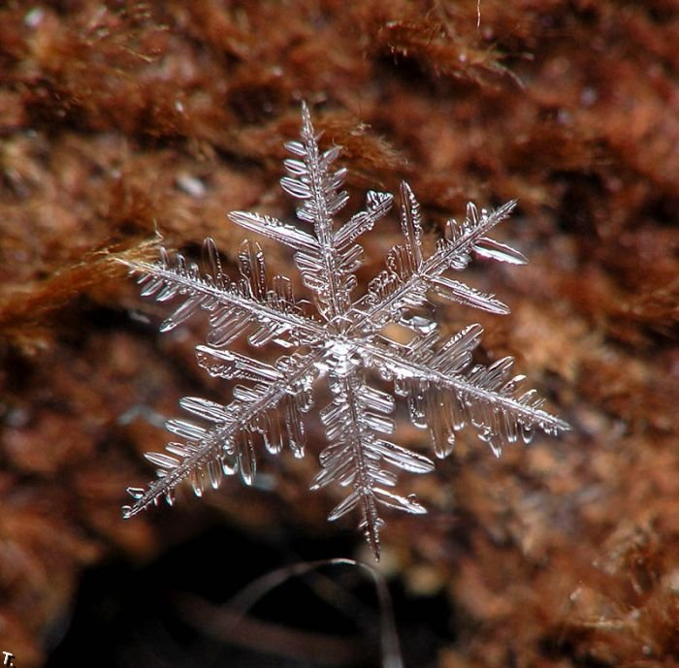
СНЕЖИНКИ

Slide 6
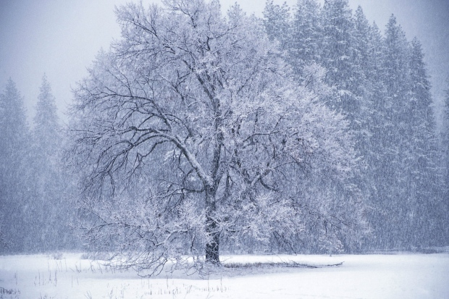
СНЕГОПАД

Slide 7
ВОДА ПРЕВРАЩАЕТСЯ В ЛЁД

Slide 8
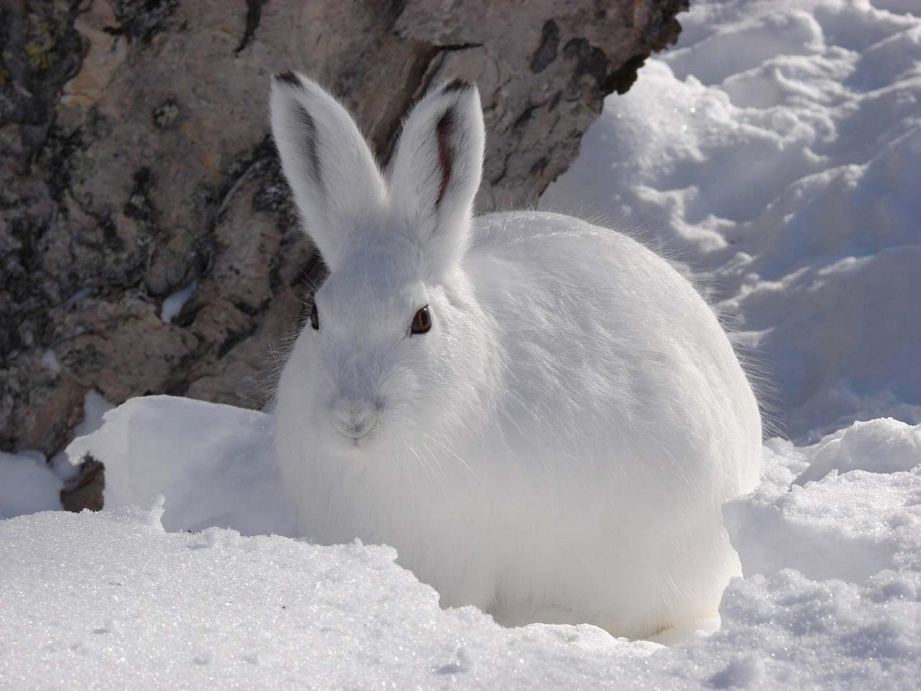
ЗАЯЦ ПРЯЧЕТСЯ В ГЛУБОКИЙ СНЕГ

Slide 9
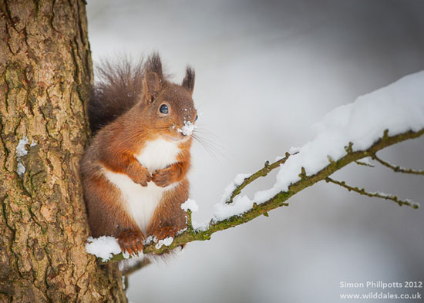
БЕЛОЧКА ПРЯЧЕТ ЗАПАСЫ В ДУПЛО

Slide 10
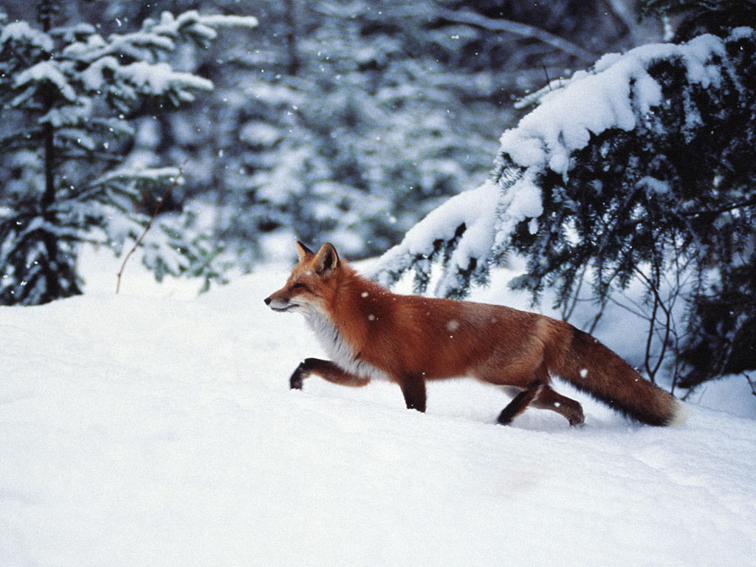
ЛИСА ОХОТИТСЯ НА МЫШЕЙ

Slide 11
ВОЛК ПОДСТЕРЕГАЕТ ЗАЙЧИШКУ

Slide 12
МЕДВЕДЬ И ЁЖ ЗИМОЙ СПЯТ

Slide 13
СПАСИБО ЗА ВНИМАНИЕ!

